Slide 1
PHÒNG GIÁO DỤC VÀ ĐÀO TẠO QUẬN LONG BIÊN
TRƯỜNG MẦM NON HOA SỮA
GIÁO ÁN
PHÁT TRIỂN NGÔN NGỮ
Đề tài: Truyện “ Quả bầu tiên”
- Người dạy:Nguyễn Thị Hạnh
Năm học 2023-2024

Slide 2
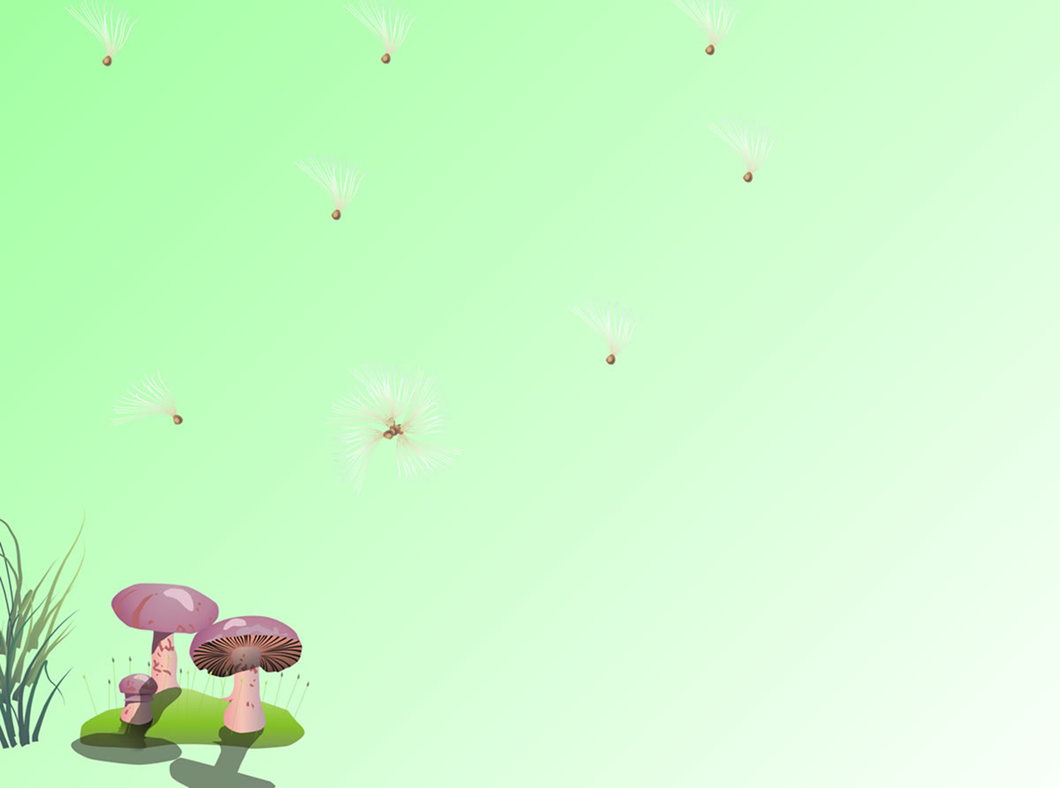
Giới thiệu truyện

Slide 3
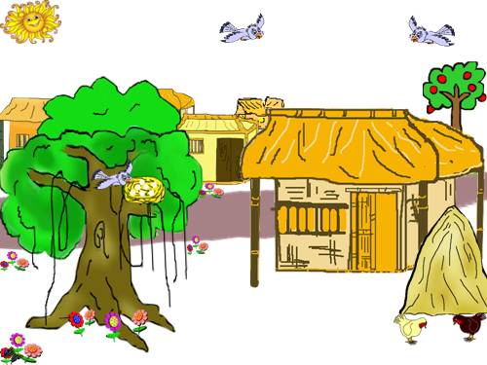

Slide 4
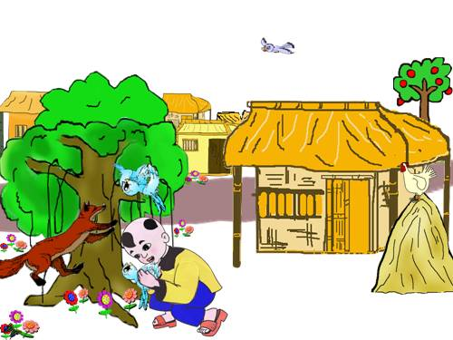

Slide 5
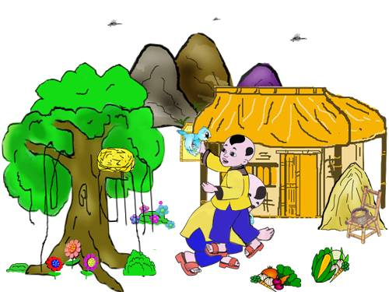

Slide 6
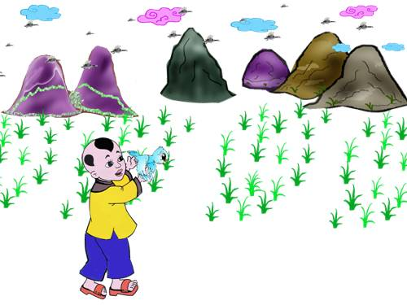

Slide 7
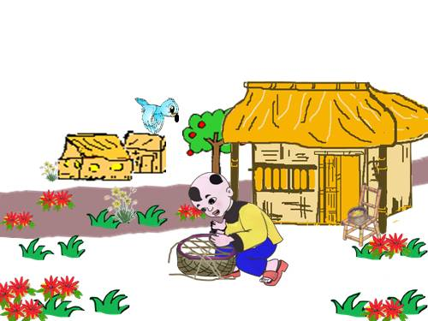

Slide 8
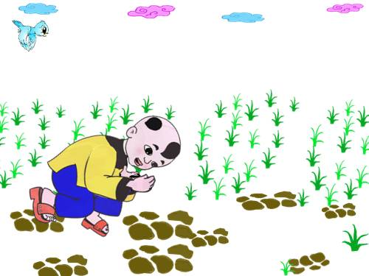

Slide 9
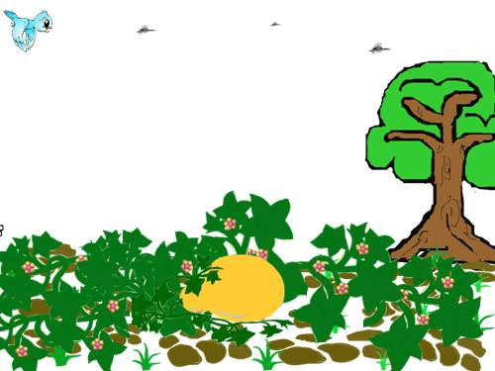

Slide 10
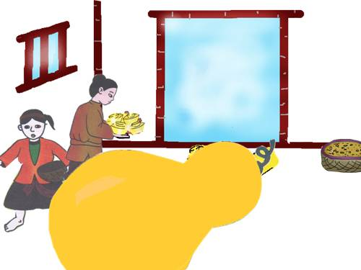

Slide 11
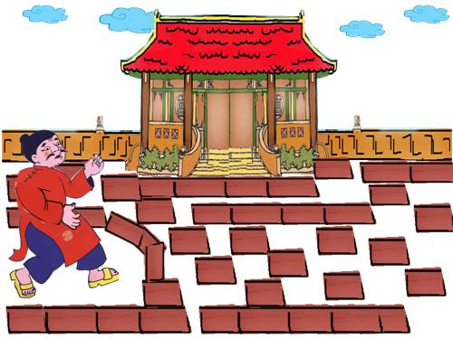

Slide 12
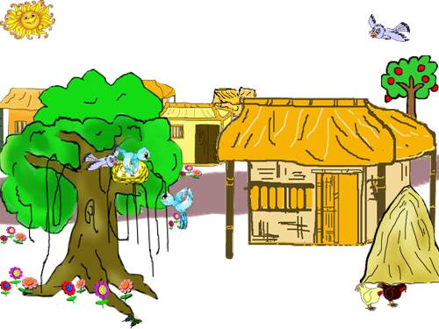

Slide 13
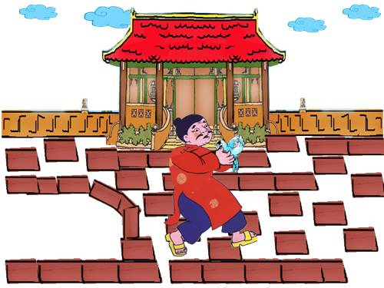

Slide 14
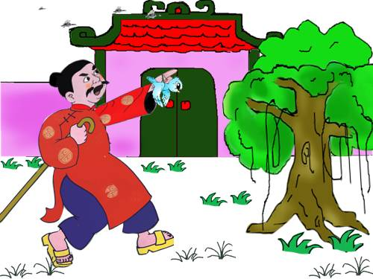

Slide 15
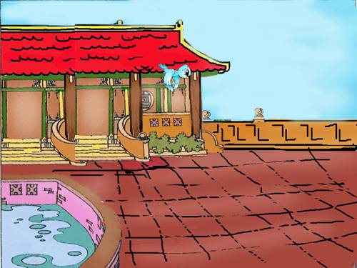

Slide 16
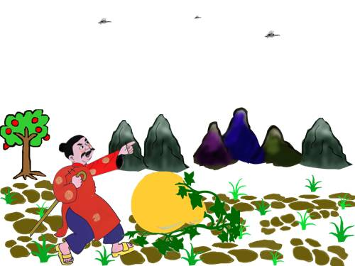

Slide 17
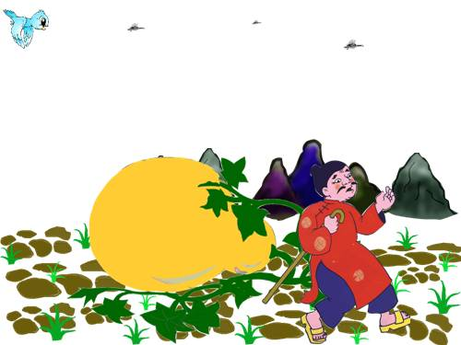

Slide 18
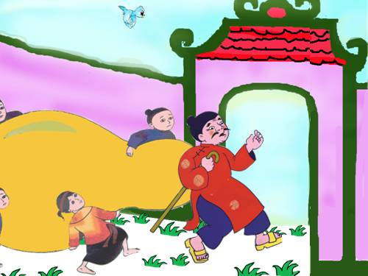

Slide 19
